Slide 1
Personal Project
Seohye Shin

Slide 2
주제
고등학교 1학년~2학년 (통합과학 or 물리학1)
1단원 힘과 운동
운동량과 충격량 간의 관계와 운동량 보존 법칙을 확인하는 실험
추가로 e도 계산 가능하도록

Slide 3
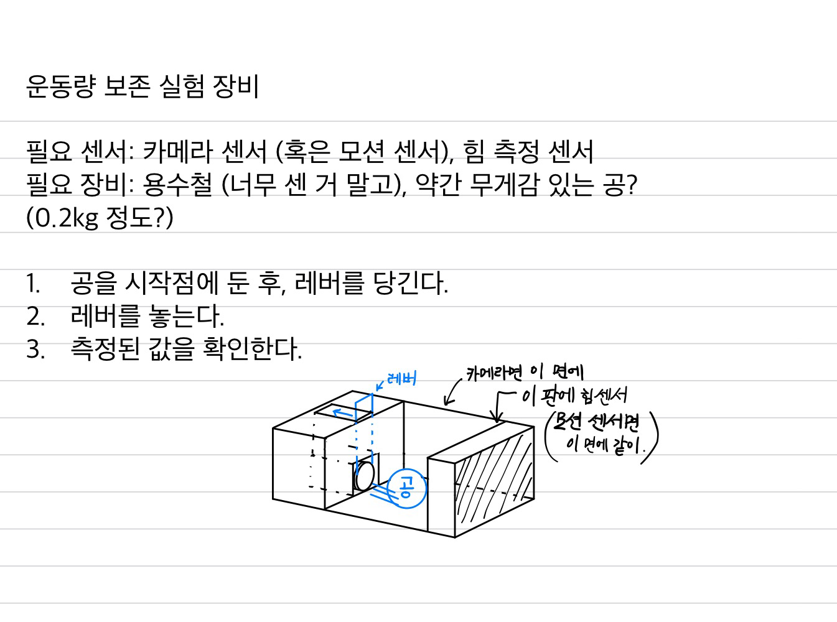
대략적인 설계

